Slide 1



DISCIPLINA:
PROGRAMAÇÃO ORIENTADA A OBJETOS
ALUNOS:
LUCAS MONTEJANO | PEDRO AUGUSTO
LEANDRO DIONISIO | LUCIANO GURJÃO
TEMA 2:
Spring MVC com Thymeleaf.
Objetivo: Desenvolver uma aplicação web usando Spring MVC com Thymeleaf para renderização de páginas HTML.
Requisitos:
Utilizar Thymeleaf como engine de template para construir as views.
Implementar páginas que realizem operações CRUD em entidades de domínio, manipulando
dados através de formulários HTML.
Explorar recursos avançados do Thymeleaf como layouts, fragmentos e atributos condicionais.
Garantir que a aplicação gerencie sessões de usuário e trate exceções de forma elegante.
Criar uma interface amigável e responsiva com CSS.

Slide 2
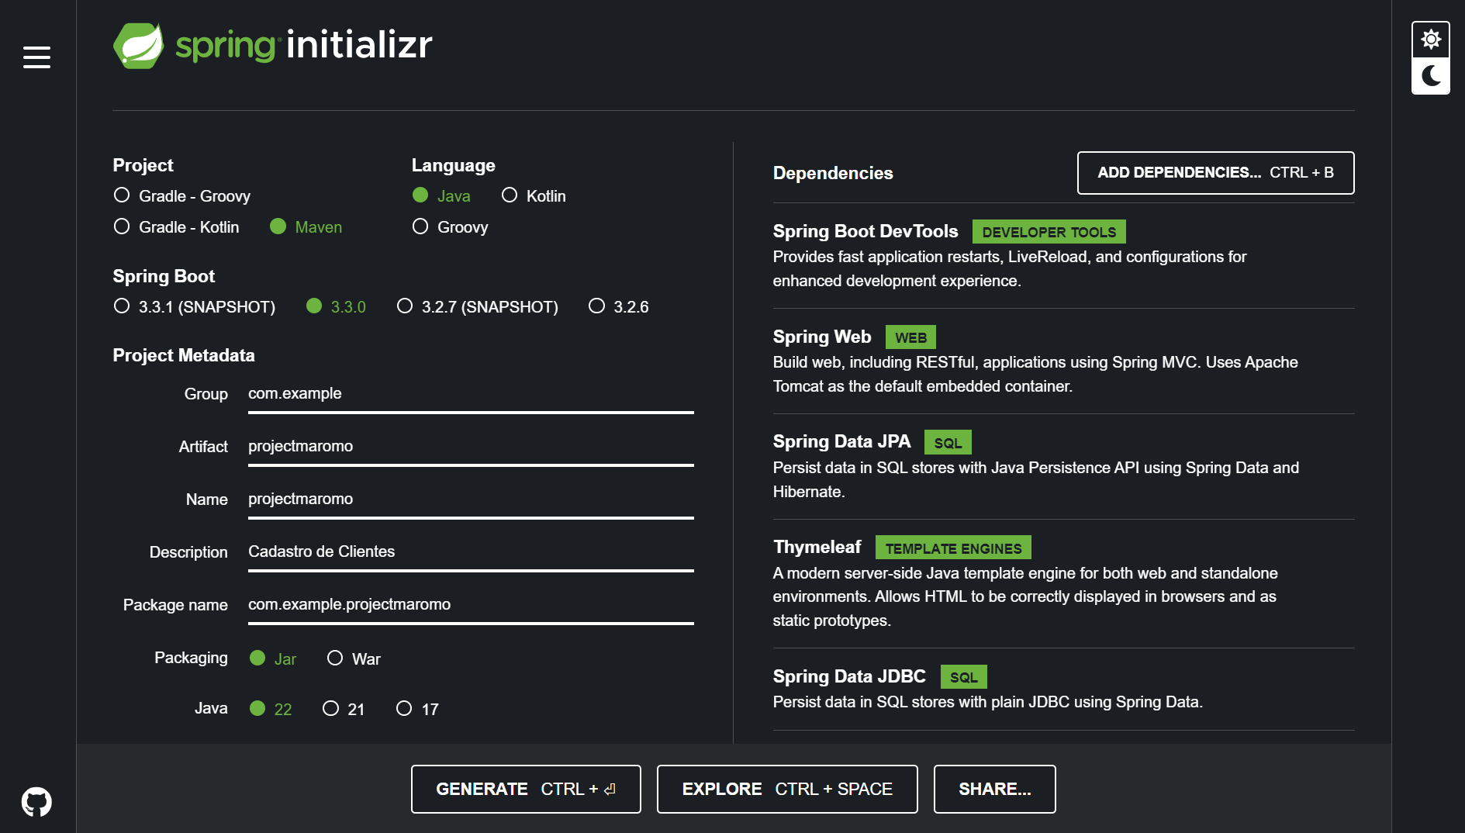
DISCIPLINA:
PROGRAMAÇÃO ORIENTADA A OBJETOS
ALUNOS:
LUCAS MONTEJANO | PEDRO AUGUSTO
LEANDRO DIONISIO | LUCIANO GURJÃO
TEMA 2:
Spring MVC com Thymeleaf.
Objetivo: Desenvolver uma aplicação web usando Spring MVC com Thymeleaf para renderização de páginas HTML.
Requisitos:
Utilizar Thymeleaf como engine de template para construir as views.
Implementar páginas que realizem operações CRUD em entidades de domínio, manipulando
dados através de formulários HTML.
Explorar recursos avançados do Thymeleaf como layouts, fragmentos e atributos condicionais.
Garantir que a aplicação gerencie sessões de usuário e trate exceções de forma elegante.
Criar uma interface amigável e responsiva com CSS.

Slide 3
DISCIPLINA:
PROGRAMAÇÃO ORIENTADA A OBJETOS
ALUNOS:
LUCAS MONTEJANO | PEDRO AUGUSTO
LEANDRO DIONISIO | LUCIANO GURJÃO
ESTRUTURA DO PROJETO
JDBC
MYSQL SERVER
MYSQL WORKBENCH
FLYWAY

Slide 4
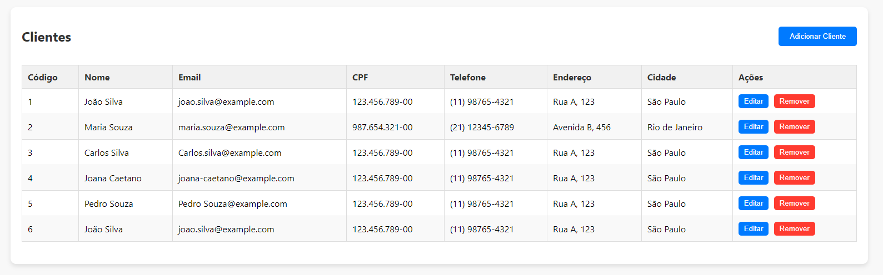
DISCIPLINA:
PROGRAMAÇÃO ORIENTADA A OBJETOS
ALUNOS:
LUCAS MONTEJANO | PEDRO AUGUSTO
LEANDRO DIONISIO | LUCIANO GURJÃO
CADASTRO DE CLIENTES

Slide 5
DISCIPLINA:
PROGRAMAÇÃO ORIENTADA A OBJETOS
ALUNOS:
LUCAS MONTEJANO | PEDRO AUGUSTO
LEANDRO DIONISIO | LUCIANO GURJÃO
DOCUMENTAÇÃO
E
DEMONSTRAÇÃO

Slide 6
DISCIPLINA:
PROGRAMAÇÃO ORIENTADA A OBJETOS
ALUNOS:
LUCAS MONTEJANO | PEDRO AUGUSTO
LEANDRO DIONISIO | LUCIANO GURJÃO
CONSIDERAÇÕES FINAIS
Desafios Encontrados
Instalação e Manejo de Plugins e Banco de Dados, assim como a instalação de softwares terceiros
e sua conexão com o IntelliJ IDEA.
Dependencias, Heranças e Incrementos também nos tomou certo tempo.
Encontrar o caminho correto para resolver bugs e problemas, uma vez que há sempre mais de um
caminho para resolver um problema.
Controle e Administração de Tempo

Slide 7
DISCIPLINA:
PROGRAMAÇÃO ORIENTADA A OBJETOS
ALUNOS:
LUCAS MONTEJANO | PEDRO AUGUSTO
LEANDRO DIONISIO | LUCIANO GURJÃO
CONSIDERAÇÕES FINAIS
O que ficou de aprendizado
Pesquisar muito e detalhadamente antes de começar a fazer qualquer aplicação.
Ao encontrar exemplos ou tutoriais na internet, avaliar qual deles se encaixa melhor no seu projeto.
Documentar e comentar cada etapa do processo, para facilitar a criação da documentação ao final.

Slide 8
DISCIPLINA:
PROGRAMAÇÃO ORIENTADA A OBJETOS
ALUNOS:
LUCAS MONTEJANO | PEDRO AUGUSTO
LEANDRO DIONISIO | LUCIANO GURJÃO
CONSIDERAÇÕES FINAIS
De cada membro do grupo
Lucas Montejano
Luciano Gurjão
Leandro Dionisio
Pedro Augusto

Slide 9
DISCIPLINA:
PROGRAMAÇÃO ORIENTADA A OBJETOS
ALUNOS:
LUCAS MONTEJANO | PEDRO AUGUSTO
LEANDRO DIONISIO | LUCIANO GURJÃO
Fim.
Muito obrigado.

